Slide 1
Fachaustausch Wissenschaft und Praxis
Bodenmanagement – Boden, Wasser, Nährstoffe, pH-Wert
Gut & Bösel, Alt Madlitz, 13. Oktober 2022
Prof. em. Dr. Michael Succow:
Zur Zukunft unserer Kulturlandschaft
Prof. em. Dr. Michael Succow
Michael Succow Stiftung zum Schutz der Natur

Slide 2
Boden – das am stärksten gefährdete Naturgut
Gedanken von Wolfgang Haber:
„Und wenn man mich fragt, auf welches Naturgut es am meisten ankommt, weil es am meisten gefährdet und unersetzbar ist, dann antworte ich nicht mit Klima oder Biodiversität, sondern nenne den Boden, und zwar den humusreichen, mit höchster Vielfalt belebten, das produktive Pflanzenleben sichernden „Oberboden“.
Prof. em. Wolfgang Haber, Andreas Hermes-Akademie, Bonn 2015
(1966 erster Lehrstuhl für Landschaftsökologie in Deutschland an der TU München)

Slide 3
Ökologie – das Programm der Natur
In der Biosphäre - der dünnen Haut unserer Erde - hängt alles mit allem zusammen. Dieses Zusammenwirken bedingt fortwährende Veränderung (Evolution) mit ständiger Optimierung.
Die bisherige Lehrmeinung, dass allein die Konkurrenz die treibende Kraft der Evolution sei, ist nur die halbe Wahrheit. Ökosysteme beruhen auf dem Zusammenspiel all ihrer Bestandteile. Das gilt auch für jeden Organismus.
Die Stoffflüsse unserer Biosphäre mit ihrer fortwährend gebildeten organischen Substanz unterliegen dabei zwei Prinzipien:
  Recycling, d.h. im Kreislauf halten (Humusbildung)
  Festlegung, d.h. aus dem Kreislauf absondern (Fossilisierung)
M. Succow 2015

Slide 4
Kohlenstoffkreislauf – Landflächen der Erde
Stratosphäre
Sonne
Energie
Reduzierte Zersetzung, O₂-Mangel
Destruenten in O₂-reichem Mineralboden
Biosphäre
Vegetationsdecke
C-Bindung durch Assimilation
Torf
Humus
Semiaquatische Standorte (Moore)
Terrestrische Standorte
Kohlenstoffakkumulation
Lithosphäre
Braunkohle, Steinkohle
„entsorgter“, fossilierter
Kohlenstoff
Michael Succow 2019

Slide 5
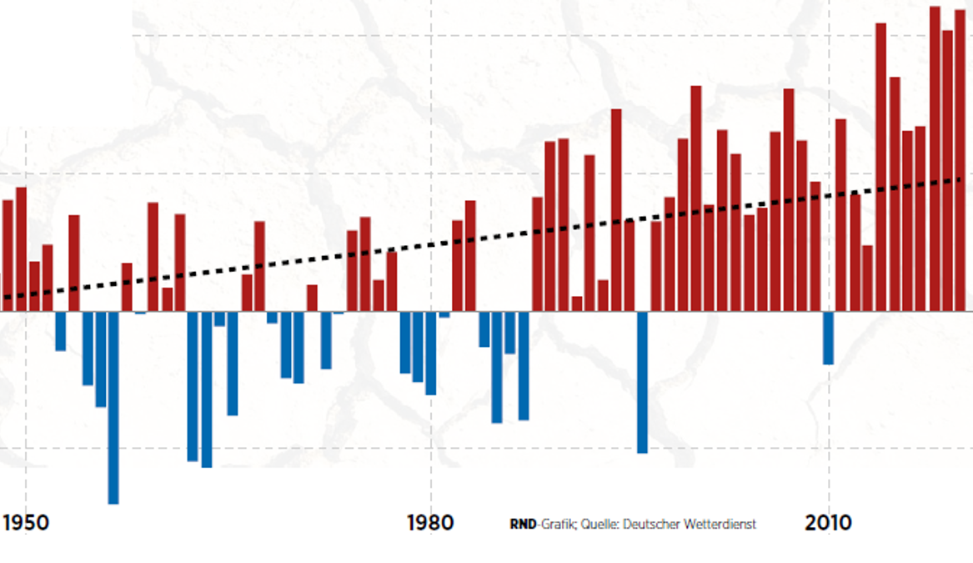
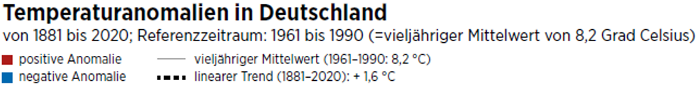
Aktuelle Situation

Slide 6
Situationsanalyse
Die Zukunft unserer Zivilisation wird davon abhängen, was wir jetzt, sofort im Umgang mit der uns tragenden Natur zu korrigieren vermögen, ihr an Raum und Zeit für den Erhalt des Naturhaushaltes, der Funktionstüchtigkeit ihrer Ökosysteme bereit sind zu geben. Unsere Erde, ihre mit Leben erfüllte Biosphäre altert vorzeitig. Sie ist durch uns Menschen an den Rand der Belastbarkeit, Nutzbarkeit, Lebensfülle und Schönheit gebracht worden. Damit steuert die Menschheit in ihrem Fortbestand in eine kritische Phase.
M. Succow, 2022

Slide 7
Unsere Kulturlandschaft heute: ein sozialer und ökologischer Problemraum
Der gestörte Kohlenstoffhaushalt – das CO₂-Problem
Der gestörte Nährstoff- und Immunhaushalt – die Überernährung und Vergiftung der Böden durch systemfremde Stoffe
Der gestörte Landschaftswasserhaushalt – das Vertrocknen
Fazit:
- Verlust der Funktionstüchtigkeit der Landschaft
Dramatischer Schwund der Biodiversität in allen Ökosystemen
Zusammenbruch der ländlichen Kultur/Kultur der Landnutzung: Bevölkerungsschwund, das Ende der Dorfgemeinschaften und des „Arbeitsplatz Landschaft“ mit seinen naturverbundenen Berufen

Slide 8
Das System der Agrarindustrie ist nicht nachhaltig und wirtschaftlich, nicht zukunftsfähig
Agrarindustrielle Landwirtschaft ist heute ein hochkomplexes vernetztes System gegenseitiger Abhängigkeiten aus Chemieindustrie, Maschinenindustrie, Weltmarkt, Immobilienmarkt, Lebensmittelindustrie, Pharmaindustrie, Politik, Wissenschaft, Handelsketten, Lobbyorganisationen, Behörden, Energiewirtschaft und Verbrauchern.
Der einzelne Landwirt ist dem System auf Gedeih oder Verderb ausgeliefert. Die zunehmend dominierende Agrarindustrie (aktueller Flächenanteil in MV: ca. 51%) als „konventionelle Landwirtschaft“ zu bezeichnen ist irreführend. Konventionell (im Sinne von herkömmlich) ist eine bäuerliche Landwirtschaft, weiterentwickelt im ökologischen Landbau.
Dem Landwirt, unter dessen Acker sich trinkfähiges Grundwasser in Menge und Güte bildet, müssen wir zukünftig Wertschätzung und finanzielle Unterstützung geben!

Slide 9
Im Brennpunkt: Sicherung ökologisch sensibler Naturräume (Grenzertragsstandorte)
Vorgebirgsstandorte mit dünner Bodendecke und Reliefierung
Endmoränen und kuppige Grundmoränenlandschaften mit starkem Bodenwechsel, Reliefierung sowie hohem Anteil an Kleingewässern und Mooren
Auenstandorte als Pufferzonen um Fließgewässer
Niedermoorstandorte
Küstenniederungen (Anlandungsküsten)
Arme Sandstandorte (Sander) mit ihrer hohen Versickerungsfähigkeit
Grundwassergeprägte Talsandstandorte
Diese Standorte dürfen nicht durch agrarindustrielle Landnutzung und bodenabdeckende Photovoltaik ihre Funktionstüchtigkeit verlieren.
(M. Succow, 2015)

Slide 10
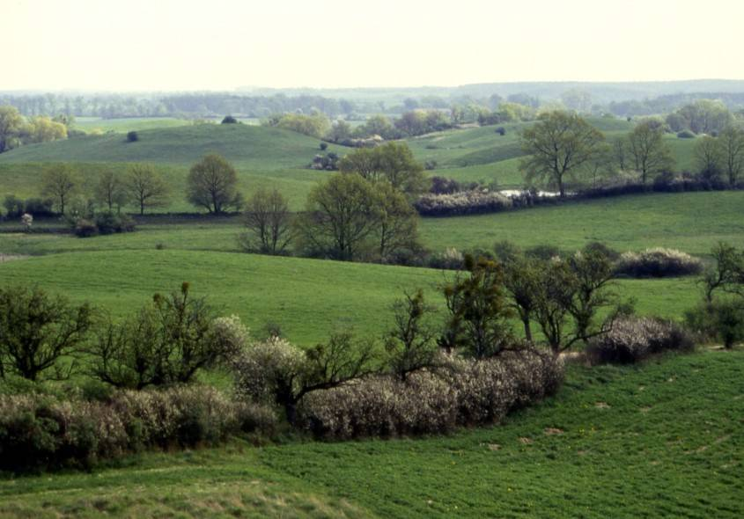
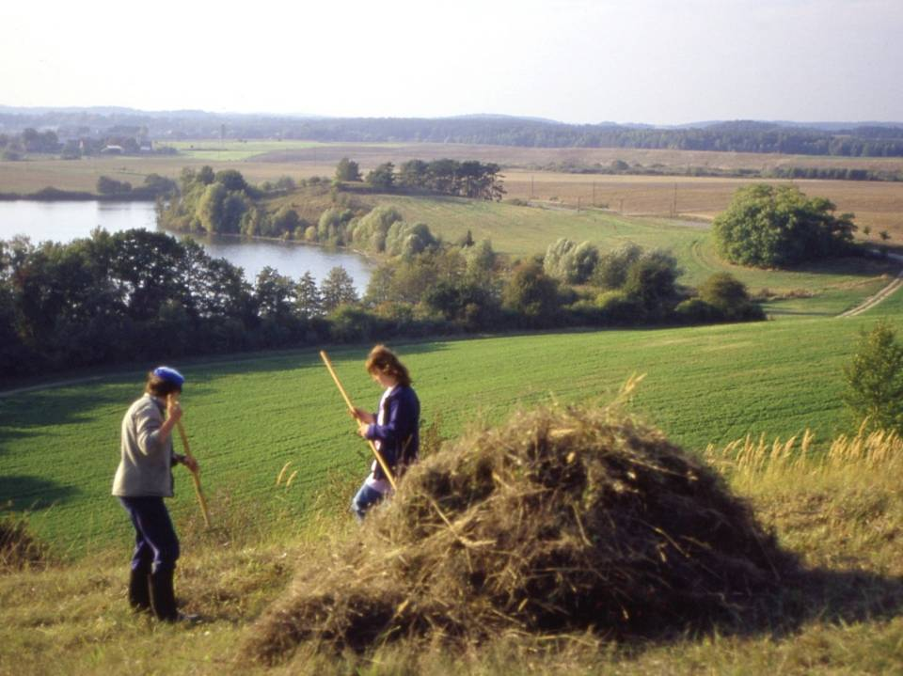
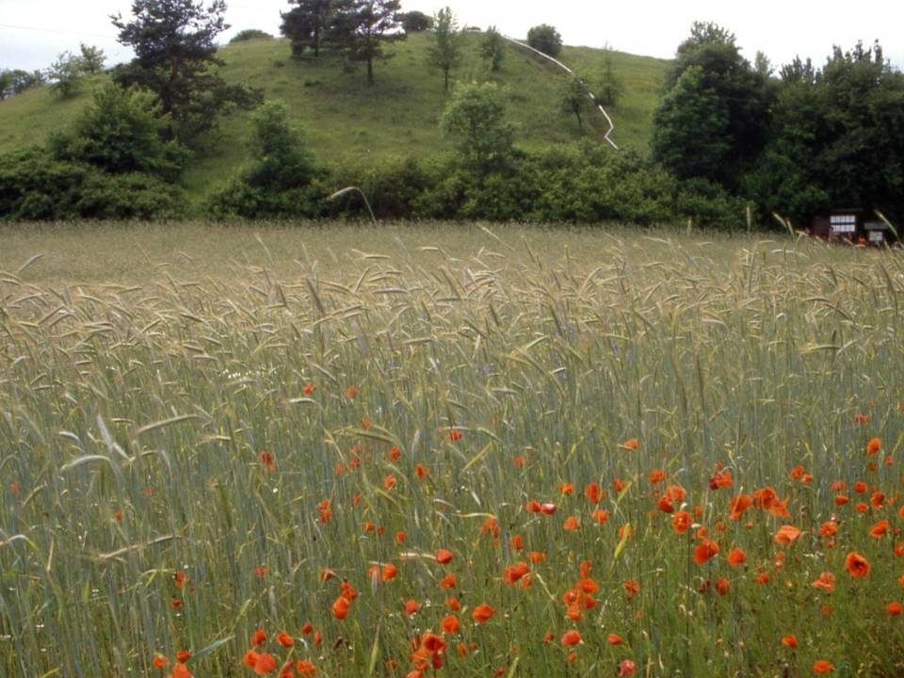
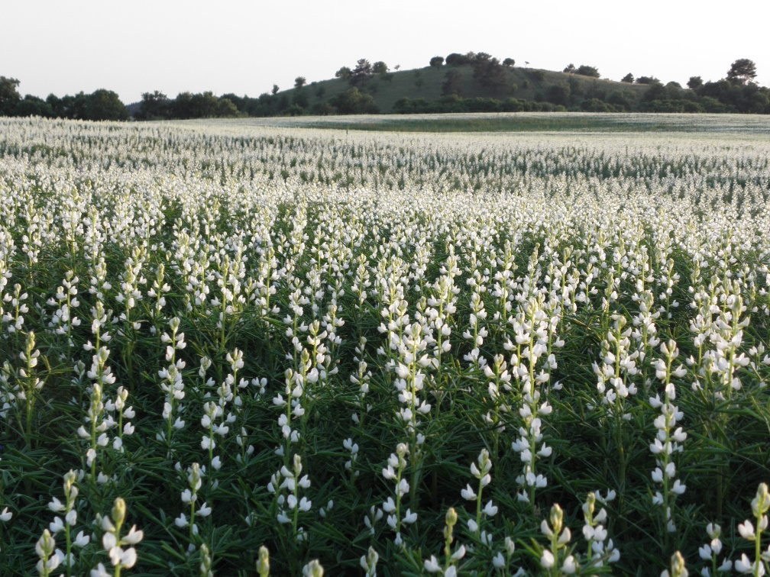
Verträgliche alternative Nutzungsformen: Endmoränenlandschaften
historisch gewachsene Agrarlandschaft im BSR Schorfheide/Chorin (Mai 1992) (Foto: M. Succow)

Slide 11
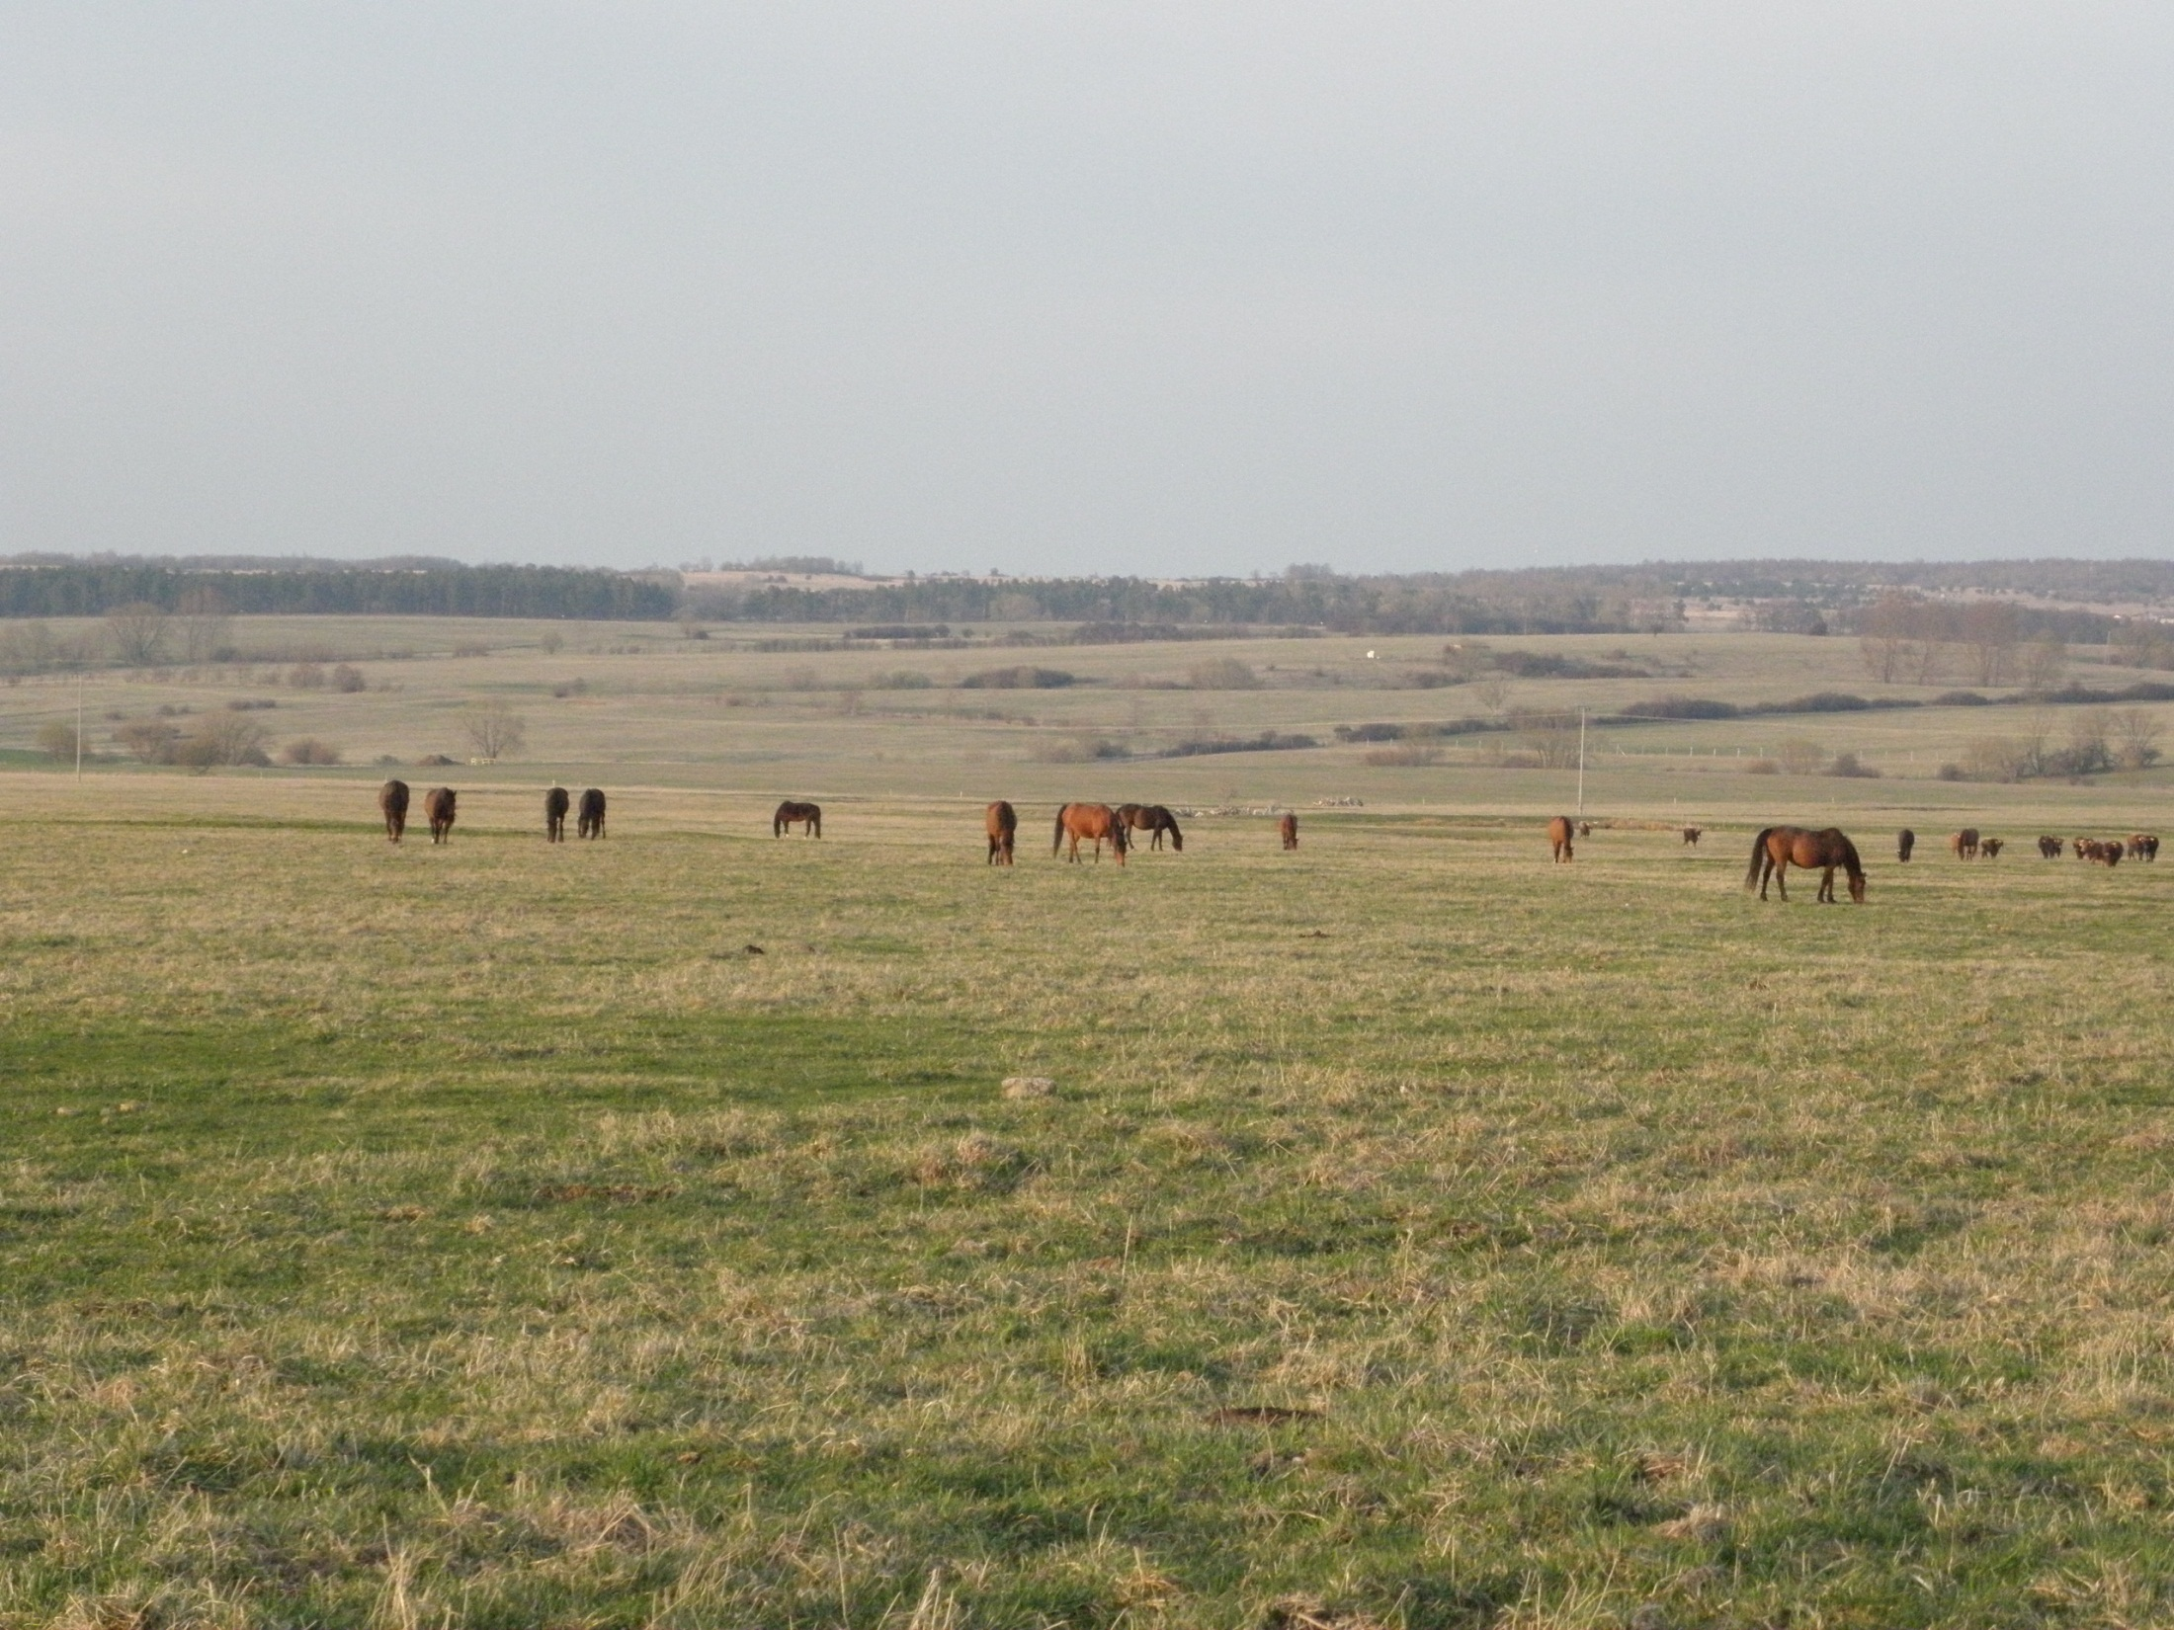
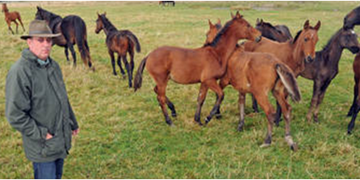
Wilde Weiden, z.B. Vorgebirgsstandorte auf Muschelkalk
Wilde Weiden in Crawinkel (Thüringen) - das hoffnungsvolle Experiment des Heinz Bley (Fotos: M. Succow, 2012)

Slide 12
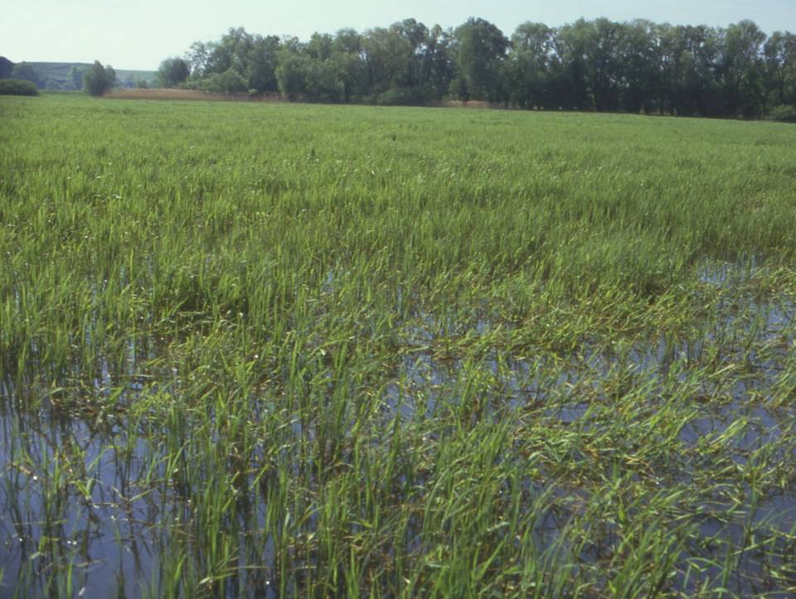
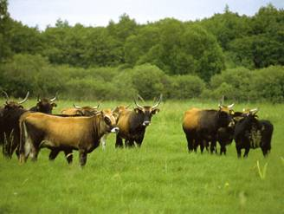
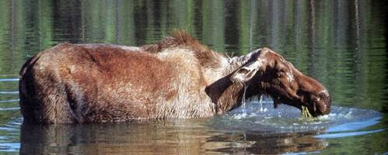
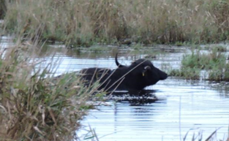
Dauer-Grünland mit Überflutung in Flussauen
(Fotos M. Succow)
Zukunftsbilder im Oder Nationalpark – Auen-Überflutungsmoor

Slide 13
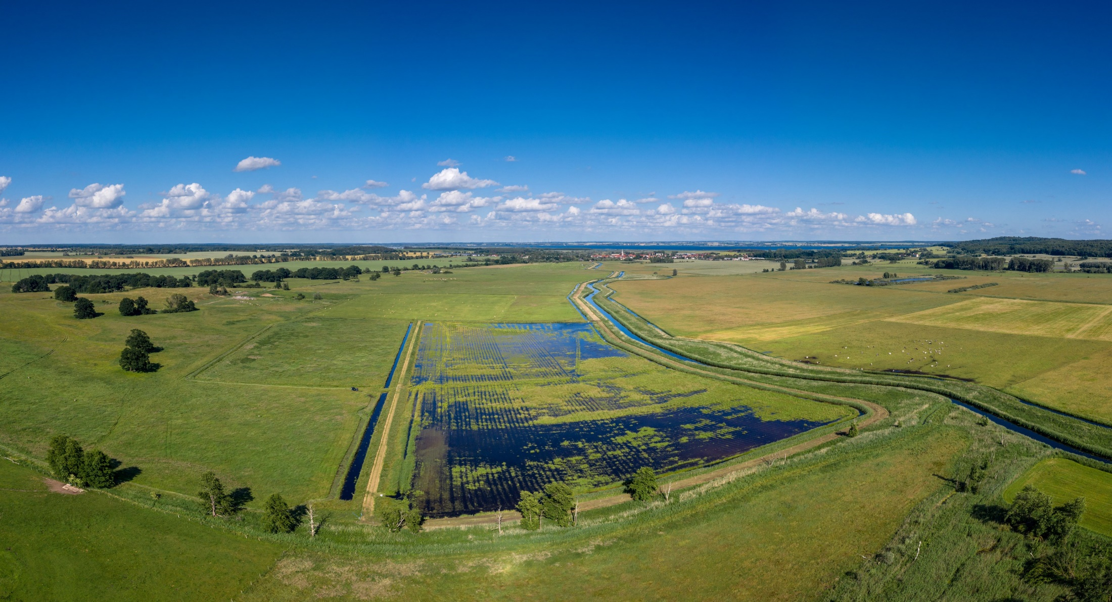
Niedermoor in Paludikultur
Luftbild einer 10 ha großen Versuchsfläche für Rohrkolbenanbau im Peeneflusstal bei Malchin (Foto: AESA aerial Juni 2020)

Slide 14
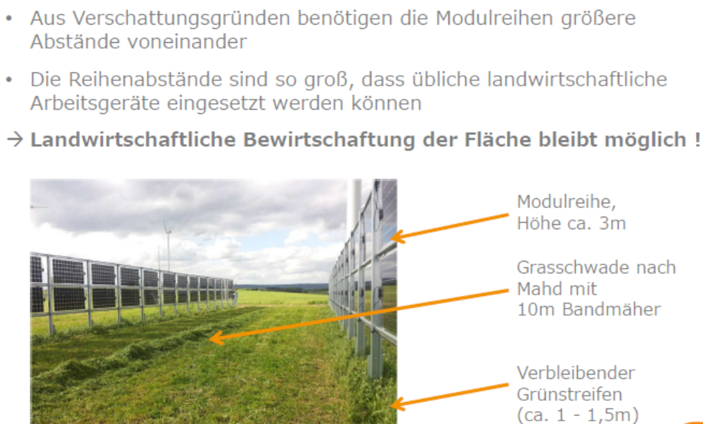
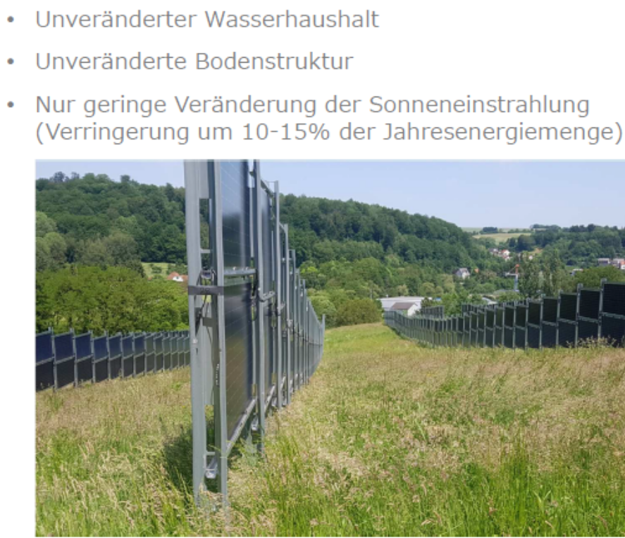
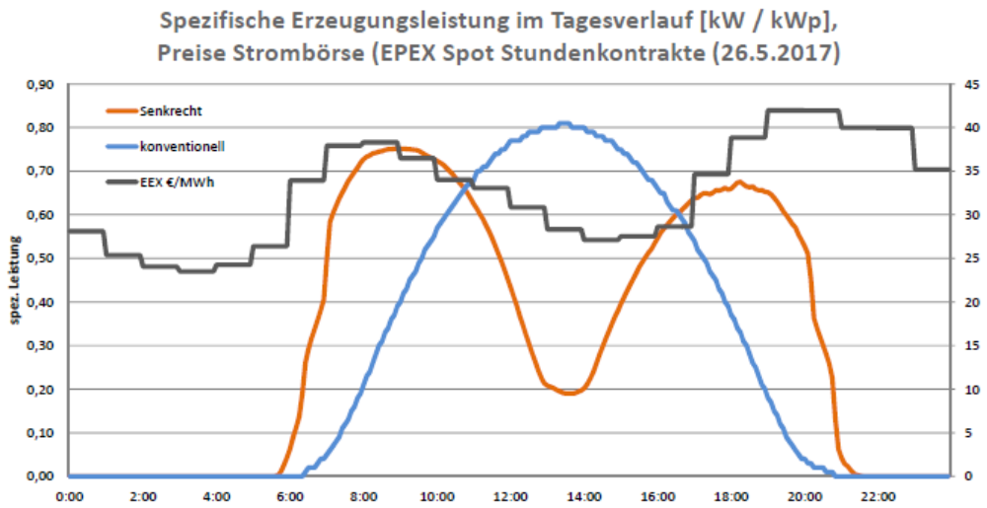
Exkurs Alternative Energieerzeugung:
Photovoltaik und Windkraftanlage
Bedarfsgerechte Stromproduktion
(Grafiken: Präsentation Next2Sun)

Slide 15
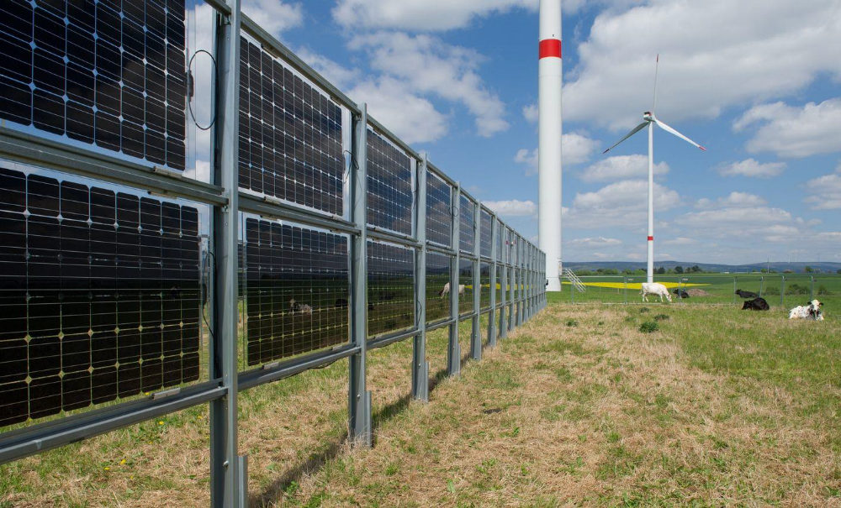
Problemstellung:
Energieerzeugung ohne Flächenkonkurrenz
Die Energieerzeugung im landwirtschaftlichen Außenbereich konzentrierte sich bisher auf vollständige Inanspruchnahme großer Flächeneinheiten für a) Biomasseenergie oder b) Freiflächenphotovoltaik.
Sowohl vom Kosten-Nutzen-Verhältnis, als auch von der Flächenleistung, als auch hinsichtlich der Umwelt- und Klimabilanzen muss a) Biomasseenergie als Sachgassentechnologie eingestuft werden (Kohlenstoffverbrennung), zumal sie immer zu Flächenkonkurrenz mit Nahrungsmittelproduktion führt (350 ha Acker für 1 MW elektr. Leistung bei Biogas).
Bei b) Freiflächenphotovoltaik bestehen jedoch Möglichkeiten einer Symbiose mit landwirtschaftlicher Produktion in der Ausrichtung als Agri-Photovoltaik. Agri-PV verfolgt den Ansatz, die Streifen zwischen den Modulreihen so breit zu halten, dass eine tatsächliche landwirtschaftliche Nutzung mit vorhandenen Technologien möglich ist. Dies erfordert Mindestbreiten von 8 m, realistisch eher 10 m.
Bei Untersetzung bestehender Windkraftanlagen sind senkrecht gestellte, Nord-Süd-ausgerichtete bifaziale Photovoltaik-Module sinnvoll. Die Agrarflächen können dann als „Wilde Weiden“ genutzt werden und damit den Energiepflanzenanbau ersetzen.

Slide 16
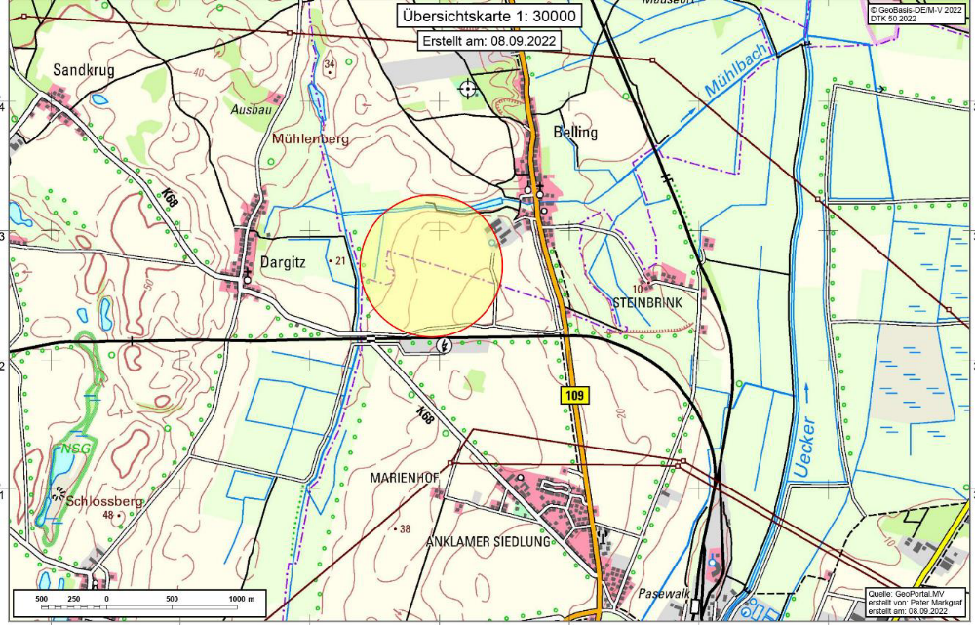
Beispiel: Agrar-Klima-Park Belling
Agrargenossenschaft Jatznick eG/Flächenagentur Mecklenburg-Vorpommern GmbH, Bearbeiter: Peter Markgraf
Die Agrargenossenschaft Jatznick eG plant an ihrem Standort der Bio-Milchproduktion in 17309 Belling einen 40 ha großen Energiepark, welcher 20 MW Stromleistung aus Sonne und Wind ohne Einschränkung der Lebensmittelerzeugung erbringen wird. Neben der vollständigen Deckung des Eigenbedarfs für den landwirtschaftlichen Betrieb (Milchviehstall, Kälberaufzucht, Getreidelagerung) werden 90 % der Energie ins Netz eingespeist.

Slide 17
Bündelung des Nutzens in 5 Etagen:
Erzeugen hochwertigen Grundwassers in Menge und Güte im Untergrund
Progressive C-Speicherung (Humusbildung) im Boden durch Umwandlung von trockenem Acker in Dauer-Weideland
Beweidung des Aufwuchses (Kleegras/Luzerne) mit Milchvieh und Jungrindern (auch Heuerzeugung)
Bifaziale Solarmodule mit 12 m Reihenabstand (Flächenversiegelung <1%)
Kleinwindkraftanlagen (bis 49 m) bzw. Unterbau von Großwindkraftanlagen durch bifaziale Photovoltaik
Zusatzeffekte:
Erhöhung der Biodiversität in der Agrarlandschaft durch Spontanvegetation, insbesondere tiefwurzelnde Arten der Waldsteppenzone
Anreicherung der Landschaft mit Gehölzen (Obstgehölzwildfluren mit ihren Produkten: Blütenhonig, „Ostmost“,…)
Wiederentstehen einer touristisch interessanten, enkeltauglichen Kulturlandschaft mit Erzeugen regionaler ökologischer Produkte
Erhalt des Arbeitsplatzes gesunde Landschaft

Slide 18
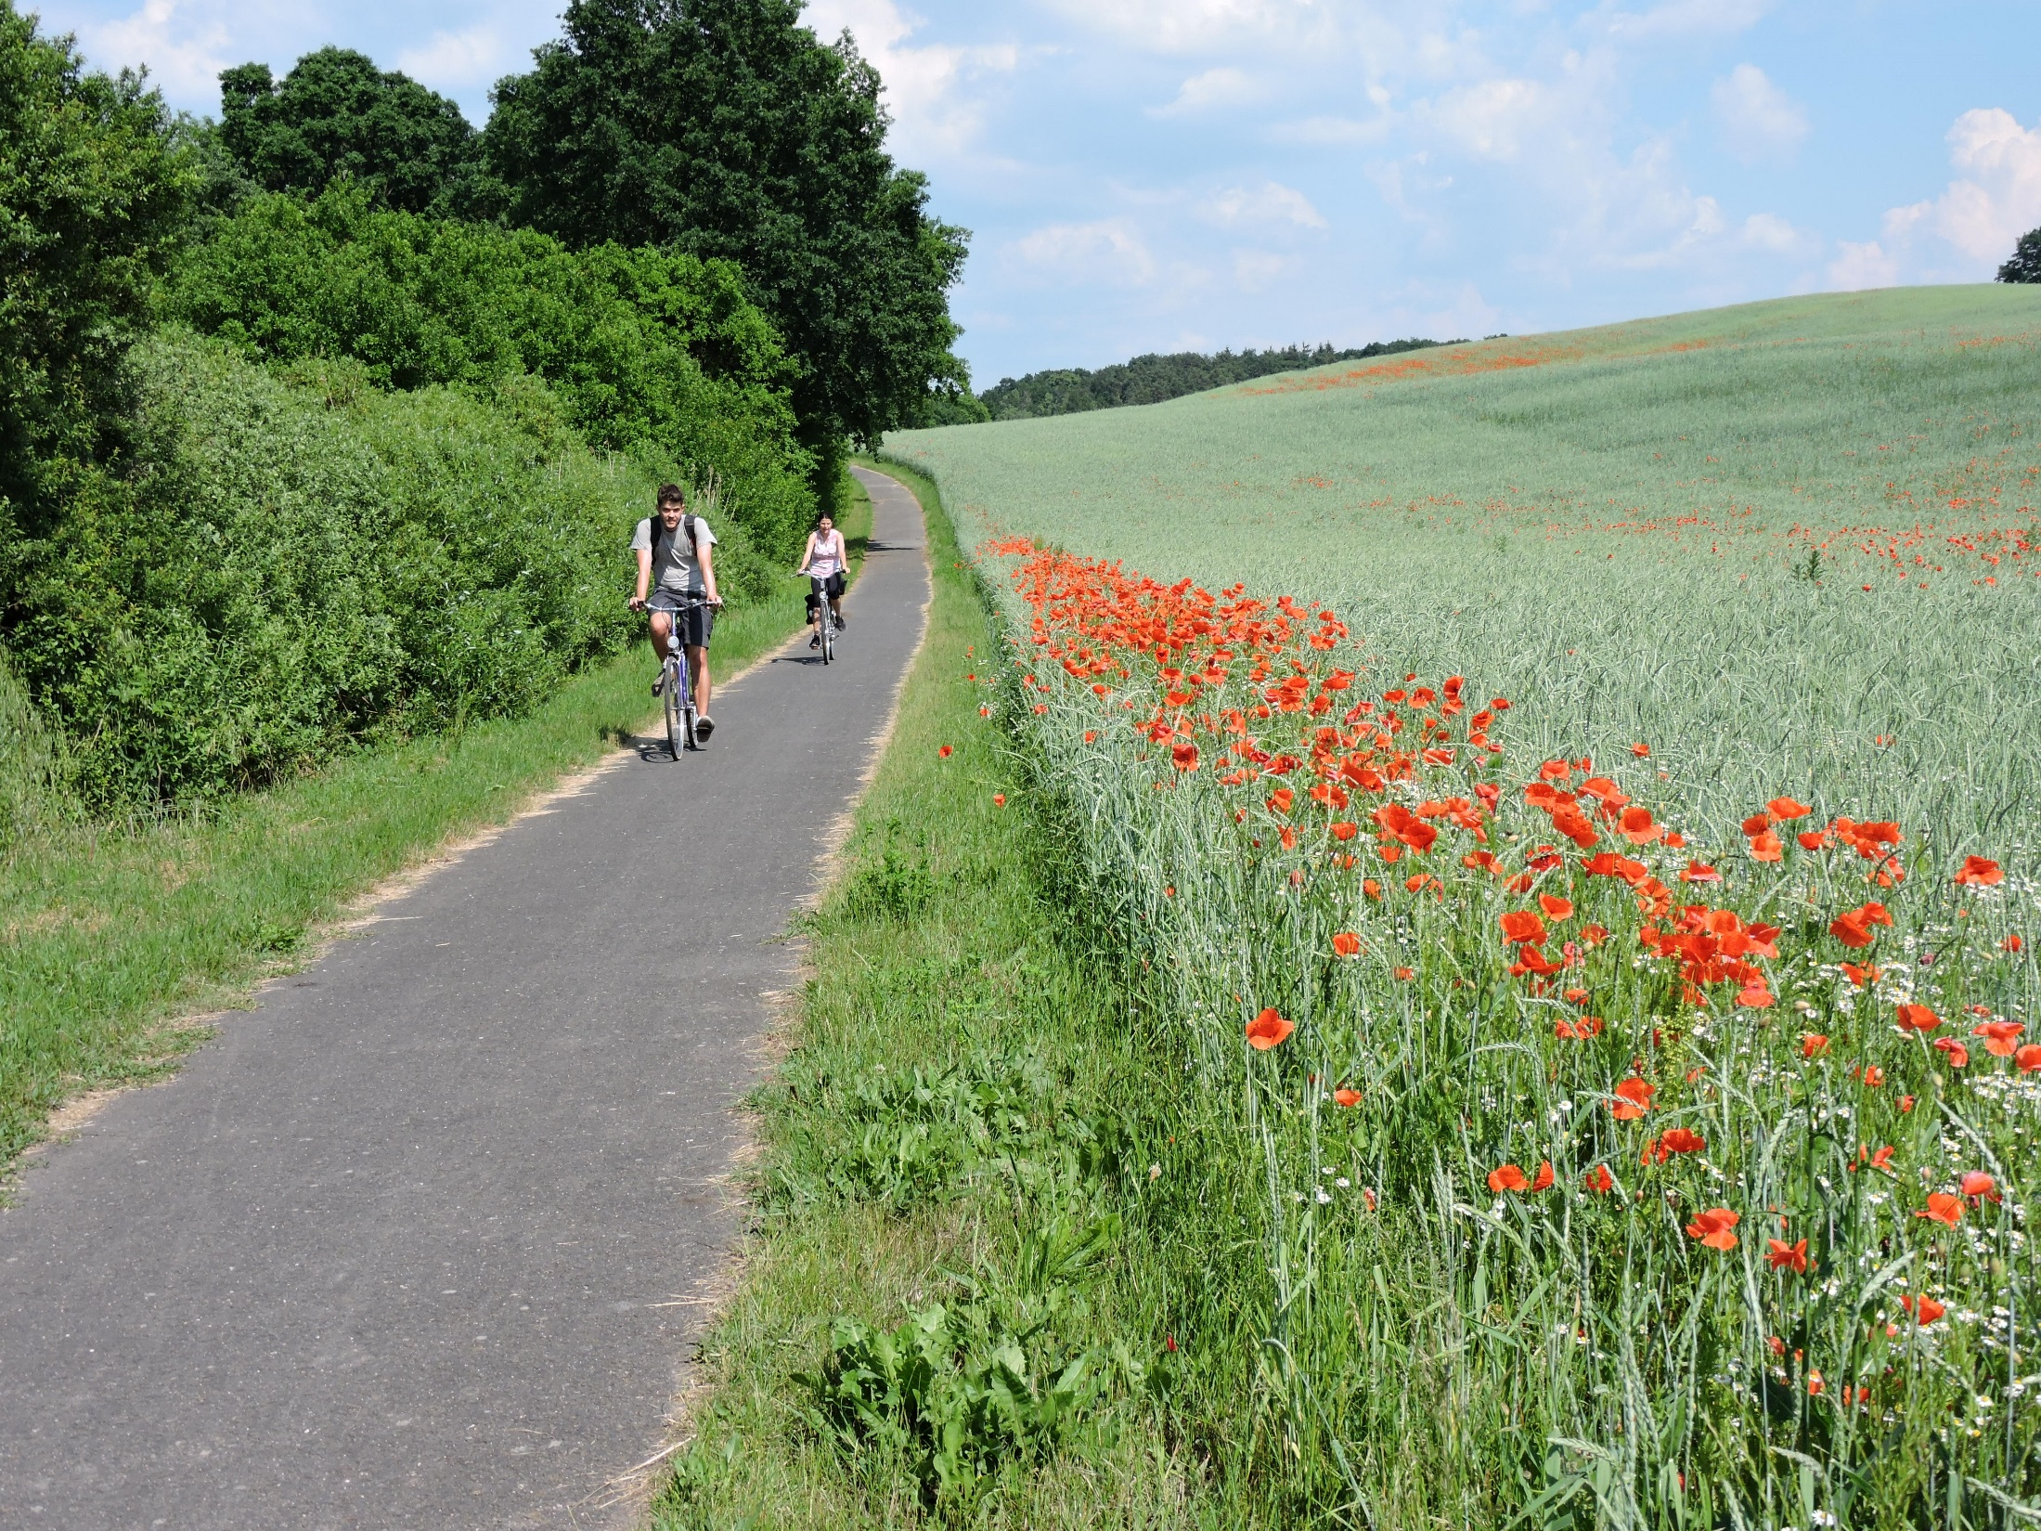
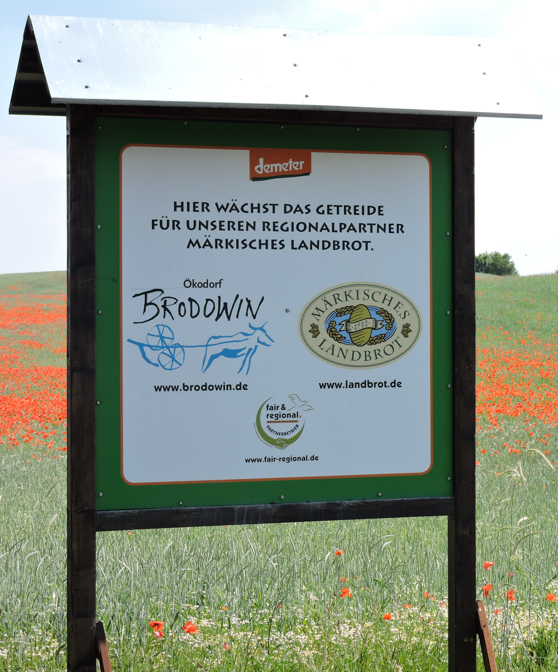
Der Biosphäre mit uns Menschen eine Zukunft!
Vielen Dank für Ihre Aufmerksamkeit !
www.succow-stiftung.de

